Slide 1


Projeto “Fortalecendo a Cultura Organizacional”
Curso Superior de Tecnologia em Ciência de Dados para Negócios
Fatec Votorantim
Profa. Dra. Carla Pineda Lechugo

Slide 2

Integrantes
Allan Queiroz
Bruno Correa
Douglas Americo
Samuel Paes
Henrique Lima

Slide 3

História da Empresa
Fundada em 2024, no município de Votorantim-SP, a empresa está estrategicamente localizada para estar próxima de clientes potenciais e fomentar o relacionamento com outras empresas emergentes da região.
Motivações da equipe/dados

Slide 4

Pilares fundamentais
Inovação
Ética
Compromisso

Slide 5
Objetivos
Inovação Sustentar um ambiente de trabalho, onde inovações tornem-se uma necessidade.
Ética Seguir rigorosamente nosso compromisso em relação ao Código de Ética
Compromisso
Manter pontualidade, se comprometendo com nossos colegas de trabalho.

Slide 6
Estratégias
Inovação Investir em nossos funcionários para participação em treinamentos nacionais e internacionais, que acompanham o mercado inovador.
Ética Não hesitar em desligamento de funcionário da empresa, caso haja alguma violação grave do CDE ou recorrências.
Compromisso Descreva aqui a ideia

Slide 7
Lema da Empresa
O convencional não nos convence.

Slide 8
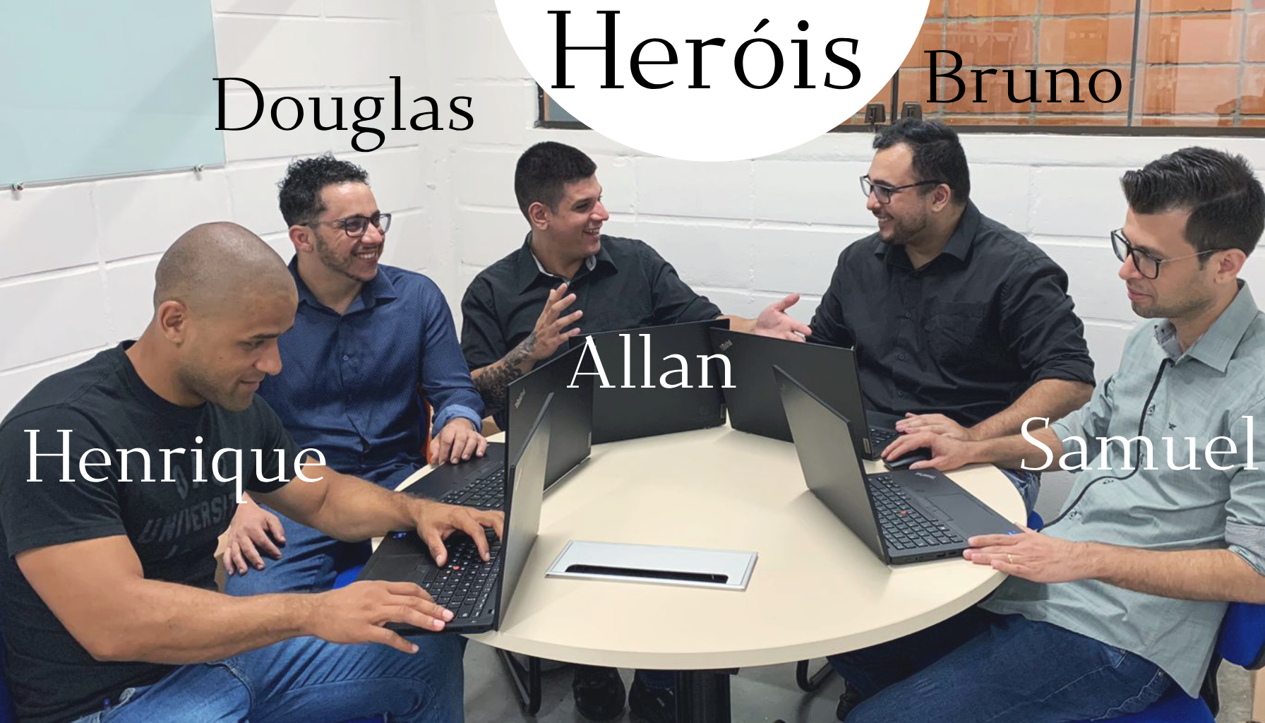

Slide 9
Qual é a nossa missão?
Nossa missão é transformar dados em insights estratégicos que impulsionam o crescimento e a inovação das empresas. Ajudamos nossos clientes a tomarem decisões mais inteligentes e baseadas em dados, oferecendo soluções personalizadas e tecnologias avançadas para otimizar suas operações e alcançar resultados significativos.

Slide 10
Qual é a nossa visão?
Ser referência em consultoria em análise de dados, reconhecida pela excelência em soluções inovadoras e pelo impacto positivo na transformação digital das empresas, contribuindo para o sucesso sustentável dos nossos clientes e o desenvolvimento das comunidades em que atuamos.

Slide 11
Quais são os nossos valores?
Inovação: Estamos sempre em busca de novas tecnologias e métodos para entregar soluções criativas e eficientes.
Compromisso com o Cliente: Nossos clientes são a nossa prioridade, e trabalhamos para entregar resultados que superem expectativas, adaptando-nos às suas necessidades.
Ética e Transparência: Atuamos com integridade, transparência e respeito, garantindo a segurança e privacidade dos dados de nossos clientes.
Excelência: Buscamos a excelência em tudo o que fazemos, desde a qualidade das nossas soluções até o atendimento ao cliente.
Colaboração: Valorizamos o trabalho em equipe e acreditamos que a troca de ideias e conhecimentos constrói soluções mais fortes e inovadoras.
Sustentabilidade: Comprometemo-nos com práticas responsáveis que gerem impactos positivos nas empresas e nas comunidades onde estamos presentes.

Slide 12
Nosso Código de Ética
Respeito e Profissionalismo: Mantemos um ambiente de respeito mútuo entre colaboradores, clientes e parceiros. Todas as interações são conduzidas com profissionalismo, valorizando a diversidade e a inclusão.
Relação com o Cliente: É essencial que o Consultor estabeleça de início com o cliente, de forma clara, os objetivos do trabalho previsto, dos meios a serem utilizados, das dificuldades e limitações prováveis, bem como, na medida do possível, da estimativa de tempo e gastos envolvidos.
Conflitos de Interesse: Evitar conflitos de interesse é fundamental para garantir a imparcialidade de nossas análises. Caso surja algum conflito, ele será prontamente comunicado e tratado com transparência.
Integridade e Transparência: Nos comprometemos a conduzir nossas atividades com honestidade, transparência e respeito às leis aplicáveis. As informações e análises fornecidas serão sempre verdadeiras e baseadas em dados precisos e confiáveis.
Confidencialidade: A confidencialidade dos dados dos clientes é prioridade. Nos comprometemos a proteger informações sensíveis, não divulgando ou compartilhando dados sem a devida autorização, exceto quando exigido por lei.
Qualidade e Excelência: Trabalhamos para oferecer soluções de alta qualidade, baseadas nas melhores práticas em consultoria. Buscamos continuamente melhorar nossos processos e metodologias para garantir resultados precisos e úteis aos nossos clientes.

Slide 13
Nosso Código de Ética
Uso Ético dos Dados: Tratamos os dados com responsabilidade e ética, garantindo que nossas análises não promovam discriminação ou prejudiquem indivíduos ou grupos. Nos comprometemos com o uso responsável da tecnologia e da inteligência de dados.
Integridade e Transparência: Nos comprometemos a conduzir nossas atividades com honestidade, transparência e respeito às leis aplicáveis. As informações e análises fornecidas serão sempre verdadeiras e baseadas em dados precisos e confiáveis.
Conformidade Legal: Estamos comprometidos em cumprir todas as legislações e regulamentações aplicáveis à proteção de dados, como a LGPD (Lei Geral de Proteção de Dados), e outras normas internacionais.
Responsabilidade Social e Sustentabilidade: Reconhecemos nosso papel na sociedade e promovemos práticas que respeitem o meio ambiente e a sustentabilidade. Acreditamos que a análise de dados pode contribuir para soluções mais justas e sustentáveis.

Slide 14
Organograma
CEO
COO
CTO
Gerente Engenharia de Dados
Gerente de Ciências de Dados
CMO
Gerente de Marketing Estratégico
Gerente de Operações
Gerente de Projetos
Engenheiro de dados Sênior
Engenheiro de Banco de Dados
Cientista de Dados Sênior
Analista de Dados
Gerente de Marketing Digital
Analista de Mercado
Especialista em Branding
Analista de Dados de Marketing
Analista de SEO
Supervisor de Operações
Analista de Processos
Analista de Projetos
Assistente de Projetos

Slide 15
Fachada

Slide 16
No estacionamento (se houver um) há vagas destinadas aos membros da hierarquia ou as vagas são livres? No estacionamento para clientes, há vagas para 4 carros (sendo uma para idoso e uma para PCD) e 4 motos.
Como é a aparência do prédio e dos escritórios? Austera? Vibrante? Moderna? Antiga? Igual a tantas empresas do ramo? A nossa sede é um sobrado com uma aparência moderna e minimalista, com cores leves, detalhes em azuis e vidros espelhados.
A recepção parece ser hospitaleira e calorosa ou polida, mas fria? Prezamos por uma recepção hospitaleira e calorosa, buscando um clima organizacional leve para receber nossos clientes com sorriso no rosto.
Como são os estações de trabalho? Paredes? Painéis envidraçados? Mobiliário moderno ou tradicional? O refeitório é um ambiente limpo, com móveis modulados, com mesa e cadeira para todos. Nossa recepção contém sofás, poltronas e televisão. Nossos escritórios contém subdivisões de drywall, e mesa com divisórias para os computadores.
Os equipamentos de trabalho (da produção à administração) denotam uma atualização ou parecem mais antigos? Por se tratar de uma empresa que lida com um fluxo de informações muito alto, dependemos de equipamentos atualizados.
Como é o clima entre as pessoas? Muita seriedade ou descontração? Em dias com uma demanda maior, a seriedade é inevitável, pois exige muito da concentração de cada pessoa do grupo. Mas nos dias mais lights, buscamos ser mais descontraídos para fluir melhor o espírito de equipe. Existem fotos de fundadores, premiações, troféus ou coisas assemelhadas espalhadas pela empresa? Evitamos fotos de fundadores na empresa, pois prezamos por um ambiente dentro do nosso código de ética, porém na sala de reuniões, há algumas premiações.

Slide 17
Existem murais organizados por importância das informações? Caso exista, como é o site da intranet? Convidativo e amigável? Mais enxuto e direto? Nossa intranet é convidativa, com mensagens de boas-vindas. Nela contém, comunicados importantes, plataforma de cursos e treinamentos, avaliação de capacitação, código de ética, aniversariantes do mês e principais indicadores.
Como as normas, regras e procedimentos são divulgados? De forma oral, escrita ou informalmente? Via intranet, e também na integração, em feedback’s mensais, de forma oral, protocolada por e-mail, e o que demanda contrato, assinado digitalmente.
Como se toma conhecimento do sucesso de um empregado? Promoção? Elogios públicos? Prêmios? Elogios públicos, incentivos e premiações. Caso haja uma progressão no colaborador, há oportunidades para promoções e alto reconhecimento.
O que é repetido incansavelmente – de forma direta ou indireta – para as pessoas sobre o que é relevante para o sucesso da empresa? Não errar? Não desperdiçar? Conquistar? Vencer? Ser ético?" Transparência e clareza em todos os processos (principalmente ao cometer erros), seguir a risca o Código de Ética da empresa, ser pontual, cumprir com prazos e principalmente buscar ser visto de forma positiva, buscando o melhor clima organizacional.
Rituais e ritos: Ações e cerimônias repetidas regularmente para garantir a transmissão ou manutenção de valores ou regras. Contamos com feedback mensal, avaliação 360 (todos avaliam todos), caixinha de sugestões, confraternizações periódicas para manter um ambiente de trabalho agradável.

